Slide 2
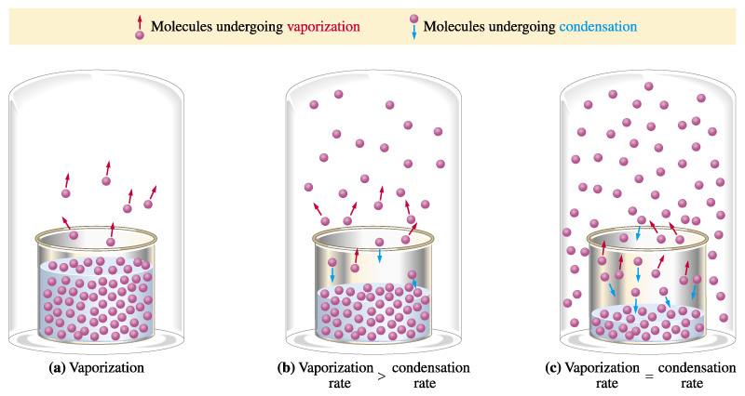
ความดันไอของของเหลว (Vapour pressure)
ความดันของไอเหนือของเหลวขณะที่มีค่าคงที่ เรียกว่า ความดันไอของของเหลว

Slide 3
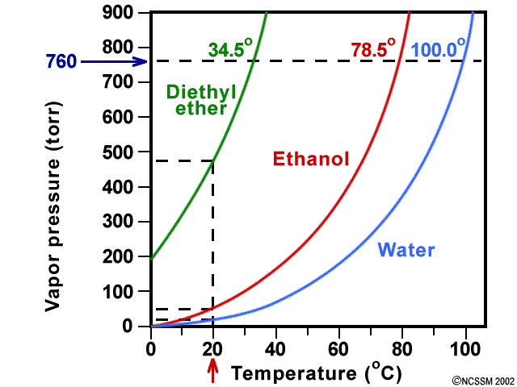
ความดันไอกับอุณหภูมิของของเหลว
จุดเดือด
(boiling pont)
อุณหภูมิขณะที่ของเหลว
มีความดันไอเท่ากับความดัน
บรรยากาศ

Slide 4
เราอาจแบ่งสสารออกเป็น 3 สถานะ คือ ของแข็ง ของเหลว และแก๊ส ในบางแห่งจะนับผลึกเหลว (liquid crystal) พลาสมา (แก๊สในสภาพที่เป็นไอออน) และของหลอมเหลว (molten salt state) เป็นสถานะเพิ่มเติมด้วย

Slide 5
สสารสามารถเปลี่ยนสถานะได้ ทั้งนี้ขึ้นกับ อุณหภูมิ และความดัน
ของแข็ง ของเหลว และก๊าซ ที่มีจำนวนโมเลกุลเท่ากัน เมื่อเปรียบเทียบปริมาตรกันแล้ว ก๊าซจะมีปริมาตรมากกว่าของแข็งและของเหลว
เนื่องจากโมกุลอยู่ห่างกัน ทำให้มีแรงดึงดูดต่อกันน้อย และต่างก็เคลื่อนที่ไปมาอย่างรวดเร็ว ด้วยเหตุนี้ สมบัติทางกายภาพจึงขึ้นอยู่กับปริมาตร อุณหภูมิ ความดัน และจำนวนโมลของก๊าซเป็นสำคัญ

Slide 6
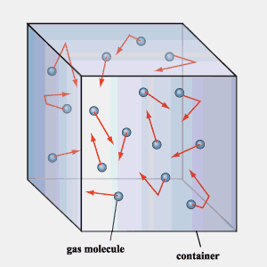
สมบัติของก๊าซ
ก๊าซ หมายถึง สารที่อยู่ในสถานะที่อุณหภูมิและความดันของบรรยากาศ ส่วนสารที่เป็นของแข็งหรือของเหลวที่ภาวะปกติ แต่ถูกเปลี่ยนสถานะเป็นก๊าซนั้น เราเรียกว่า ไอของสาร ก๊าซหรือ ไอ สองอย่างนี้ บางทีถูกเรียกว่า ของไหล (fluid)

Slide 7
สมบัติของก๊าซ
1.มีสมบัติโปร่งใส (Transparent)
2.ก๊าซบางชนิดมีสี เช่น คลอรีน(เขียวแกมเหลือง) ไนโตรเจนออกไซด์(น้ำตาลแกมแดง)
3.ก๊าซบางชนิดติดไฟได้ เช่น ไฮโดรเจน บางชนิดมีสมบัติเฉื่อย เช่น ฮีเลียม นีออน เป็นต้น
4.ก๊าซไม่มีพื้นที่ผิวที่มีขอบเขตแน่นอน

Slide 8
5.ก๊าซมีความหนาแน่นน้อย เมื่อเทียบกับตอนที่เป็นของเหลวหรือของแข็ง
น้ำ มีความหนาแน่น 0.9584 g/m³ ที่ 100^{ο}C
ไอน้ำ มีความหนาแน่น 0.0006 g/m³ ที่ 100^{ο}C
6.ก๊าซสามารถฟุ้งกระจายออกไปได้ทุกทิศทุกทาง
7.การเปลี่ยนอุณหภูมิและความดันของก๊าซ จะทำให้ปริมาตรเปลี่ยนไป
ดังนั้น
ในการบอกปริมาตรของก๊าซ จะต้องบอกอุณหภูมิกำกับไว้เสมอ

Slide 9
ก๊าซจริง และก๊าซในอุดมคติ
(Real gas and ideal gas)
ก๊าซจริง หมายถึงก๊าซทั่วๆ ไป ซึ่งไม่เป็นไปตามกฎของก๊าซสมมุติ แต่ในบางสภาวะ ที่อุณหภูมิต่ำมากๆ หรือ สูงมากๆ จะมีสมบัติใกล้เคียงกับก๊าซในอุดมคติ
ก๊าซอุดมคติ หมายถึงก๊าซที่อยู่ในสภาวะใดก็ตาม จะเป็นไปตามกฎต่างๆ ของก๊าซในอุดมคติอย่างเคร่งครัด ซึ่งในความเป็นจริงแล้วไม่มี เป็นแต่เพียงโมเดลที่นักวิทยาศาสตร์สร้างเพื่อนำไปอธิบายปรากฎการณ์ของก๊าซเท่านั้น

Slide 10
ทฤษฎีจลน์ของแก๊ส
แก๊สประกอบด้วยอนุภาคจำนวนมากที่มีขนาดเล็กมาก จนถือได้ว่าอนุภาคแก๊สไม่มีปริมาตรเมื่อเทียบกับขนาดภาชนะที่บรรจุ
โมเลกุลของแก๊สอยู่ห่างกันมาก ทำให้แรงดึงดูดและแรงผลักระหว่างโมเลกุลน้อยมาก จนถือได้ว่าไม่มีแรงกระทำต่อกัน

Slide 11
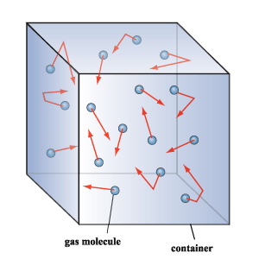
ทฤษฎีจลน์ของแก๊ส
โมเลกุลของแก๊สเคลื่อนที่อย่างรวดเร็วในแนวเส้นตรงเป็นอิสระด้วยอัตราเร็วคงที่และไม่เป็นระเบียบ จนกระทั่งชนกับโมเลกุลอื่นหรือชนกับผนังของภาชนะจึงจะเปลี่ยนทิศทางและอัตราเร็ว

Slide 12
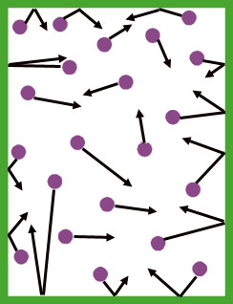
ทฤษฎีจลน์ของแก๊ส
โมเลกุลของแก๊สชนกันเองหรือชนกับผนังภาชนะจะเกิดการถ่ายโอนพลังงานให้แก่กัน แต่พลังงานรวมของระบบมีค่าคงที่ เรียกว่า การชนแบบยืดหยุ่น(elastic)

Slide 13
ทฤษฎีจลน์ของแก๊ส
ณ อุณหภูมิเดียวกันโมเลกุลของแก๊สแต่ละโมเลกุลเคลื่อนที่ด้วยความเร็วไม่เท่ากัน แต่จะมีพลังงานจลน์เฉลี่ยเท่ากัน โดยที่พลังงานจลน์เฉลี่ยของแก๊สจะแปรผันตรงกับอุณหภูมิเคลวิน

Slide 14
ปริมาตร อุณหภูมิ และความดันของแก๊ส
ปริมาตรของแก๊ส คือปริมาตรของภาชนะที่ใช้บรรจุแก๊ส
ใช้สัญลักษณ์ V
อุณหภูมิ เป็นมาตราส่วนที่ใช้บอกระดับความร้อน
ใช้สัญลักษณ์ T (เคลวิน) และ t (องศาเซลเซียส)
T (°K) = 273.15 + t (°C)
ความดัน คือแรงที่กระทำต่อหนึ่งหน่วยพื้นที่ที่ตั้งฉากกับแรงนั้น ใช้สัญลักษณ์ P

Slide 15
ความดัน (pressure) - P
คือ อัตราส่วนระหว่างขนาดของแรงที่กระทำตั้งฉากกับพื้นที่ใดๆ มีหน่วยเป็น นิวตันต่อตารางเมตร (N/m²) หรือ พาสคัล (Pa) เป็นปริมาณสเกลาร์
เมื่อ P คือ ความดัน (N/m²)
F คือ แรง(W) กระทำตั้งฉาก (N)
A คือ พื้นที่ (m²)

Slide 16
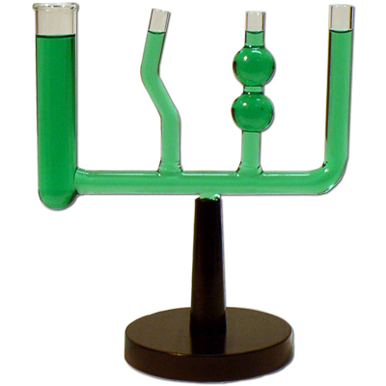
ในกรณี ที่เป็นของเหลวชนิดเดียวกัน บรรจุในภาชนะที่มีความสูงเท่ากัน ความดันของของเหลวจะมีค่าเท่ากัน ค่าความดันของของเหลวคำนวณได้ตามสูตร
P = dh

Slide 17
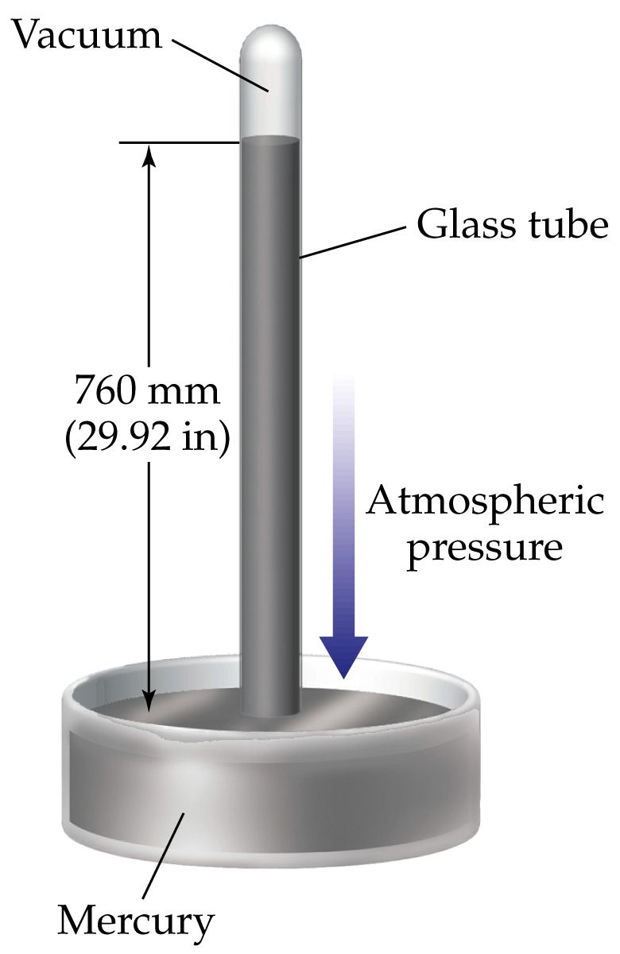
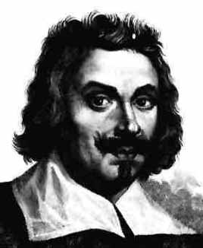
บาโรมิเตอร์
Evangeliata Torricelli
นักฟิสิกส์ชาวอิตาลี

Slide 18
ความสูงของปรอทในบารอมิเตอร์จะไม่คงที่ แต่จะเปลี่ยนไปตามตำแหน่ง(location) และสภาวะของบรรยากาศ เช่น
ที่ระดับน้ำทะเล และ 0^{ο}C ความสูงของปรอทเท่ากับ 760 มิลลิเมตรปรอท เรียกว่า ความดันมาตรฐาน มีค่าเท่ากับ 1 บรรยากาศ (1 atm)
atm = 760 mm Hg

Slide 19
ความหนาแน่นของของเหลวเป็นฟังก์ชันกับอุณหภูมิ และค่า g ที่ขึ้นอยู่กับความสูง ดังนั้น ความดัน 1 มิลลิเมตรปรอท จึงไม่แน่นอน
torr(torricelli) = 1 atm
หรือ torr 1/760 ของความดันมาตรฐาน
1 Torr = 1 mm Hg (ที่ระดับน้ำทะเล 0^{ο}C)

Slide 20
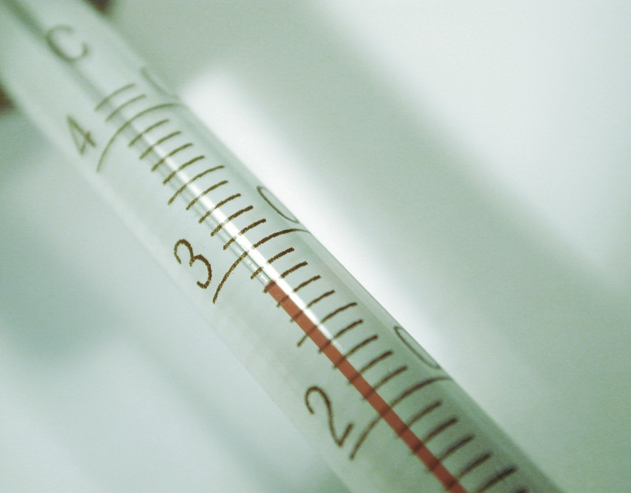
อุณหภูมิ (Temperature)
คือ ระดับของความร้อนซึ่งมีคุณสมบัติเหมือนกับระดับของของเหลว หรือกล่าวได้ว่า อุณหภูมินั้นเป็นปริมาณที่ใช้บอกระดับของความร้อน มีหน่วยเป็นองศาเซลเซียส หรือ เคลวิน โดยที่
T (ºK) = T (ºC) + 273.15
เครื่องมือที่ใช้ในการบอกระดับของอุณหภูมิ เช่น เทอร์โมมิเตอร์ เป็นต้น

Slide 21
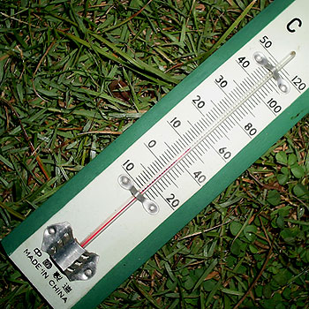
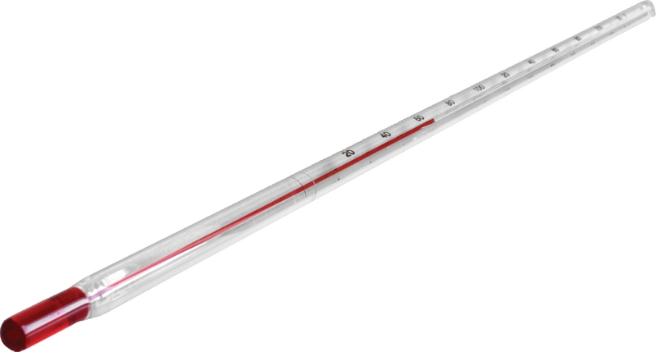
การวัดอุณหภูมิ
เทอร์โมมิเตอร์แบบปรอท อาศัยคุณสมบัติการขยายตัวของของเหลวเมื่ออุณหภูมิเปลี่ยนไป

Slide 22
หน่วยของอุณหภูมิ
ฟาเรนไฮต์ (farenheit)
เซนติเกรด (Centigrade) หรือ องศาเซลเซียส (Celcius)
โรเมอร์ (Romer)
โดยมีความสัมพันธ์ระหว่างองศาเหล่านี้ ดังสมการ
หรือ
โดยที่ค่า F, C และ R คือค่าอุณหภูมิที่อ่านได้ในหน่วยต่างๆ

Slide 23
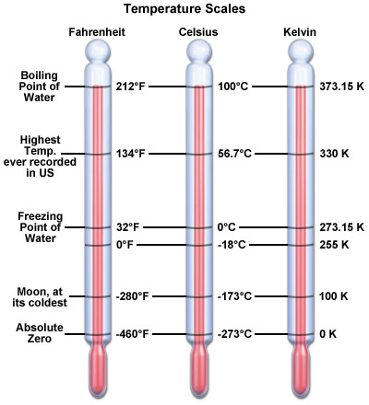

Slide 24
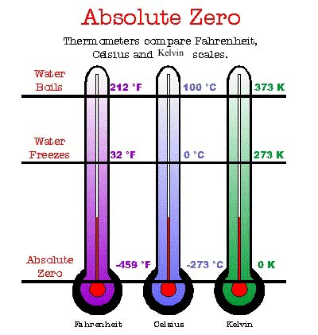
สำหรับทางอุณหพลศาสตร์ และทฤษฎีจลน์ของก๊าซ เราใช้อุณหภูมิองศาสัมบูรณ์ (Absolute temperature) หรือ เคลวิน (Kelvin) โดยมีความสัมพันธ์ดังสมการ
T (ºK) = T (ºC) + 273.15

Slide 25
ตัวอย่าง จงเปลี่ยน 40^{ο}C และ 50^{ο}F เป็นอุณหภูมิสัมบูรณ์
T (ºK) = T (ºC) + 273.15
T (ºK) = 40 + 273.15
T (ºK) = 313.15

Slide 26
จาก
และ
T (ºK) = T (ºC) + 273.15
จะได้
T (ºK) = 5/9 (50 - 32) + 273.15
T (ºK) = 283.15

Slide 27
อุณหภูมิและความดันมาตรฐาน
(Standard temperature and pressure ; STP)
ปริมาตรของก๊าซขึ้นอยู่กับ
1.อุณหภูมิ
2.ความดัน
1.อุณหภูมิมาตรฐาน คือ 0^{ο}C หรือ 273.15^{ο}K
2.ความดันมาตรฐาน คือ ที่ระดับน้ำทะเล ณ 0^{ο}C มีค่าเท่ากับ 760 mm Hg หรือ 1 บรรยากาศ หรือ 760 torr

Slide 28
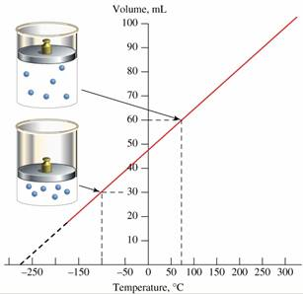

Slide 29
ก๊าซอะตอมเดี่ยวทางอุดมคติ
(The ideal monatomic gas)
หมายถึง ก๊าซที่โมเลกุลของมัน โดยแต่ละโมเลกุลประกอบด้วย อะตอมหนึ่งอะตอม เช่น ก๊าซฮีเลียม นีออน อาร์กอน ไอของปรอท เป็นต้น

